Slide 1
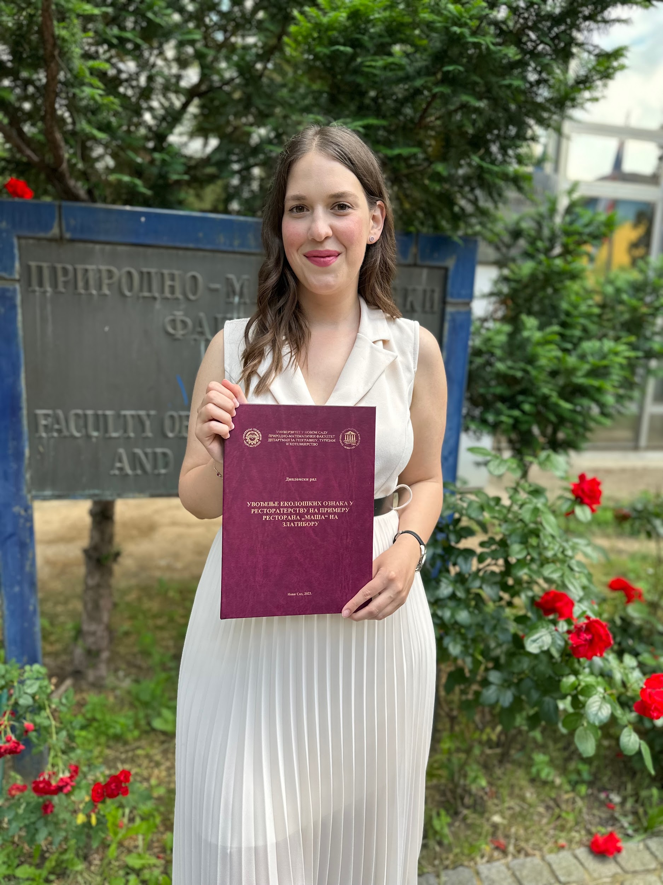
ЈЕЛЕНА ПАВЛОВИЋ
ДИПЛОМИРАНИ МЕНАЏЕР У ХОТЕЛИЈЕРСТВУ НА
ПРИРОДНО-МАТЕМАТИЧКОМ ФАКУЛТЕТУ У НОВОМ САДУ

Slide 2
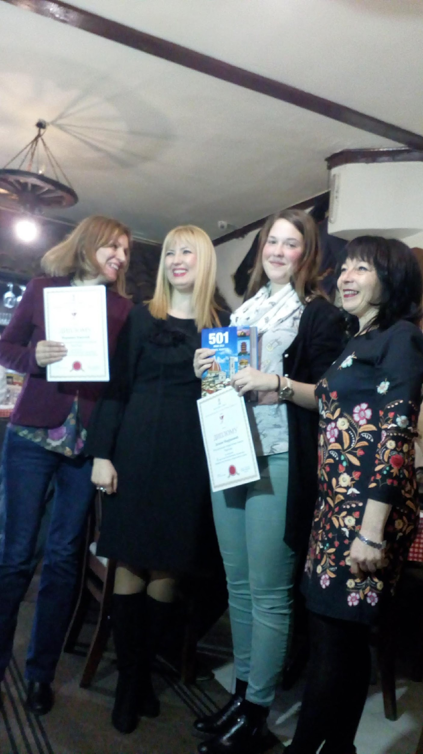
РЕПУБЛИЧКО ТАКМИЧЕЊЕ У МАРТУ 2018. ГОДИНЕ

Slide 3
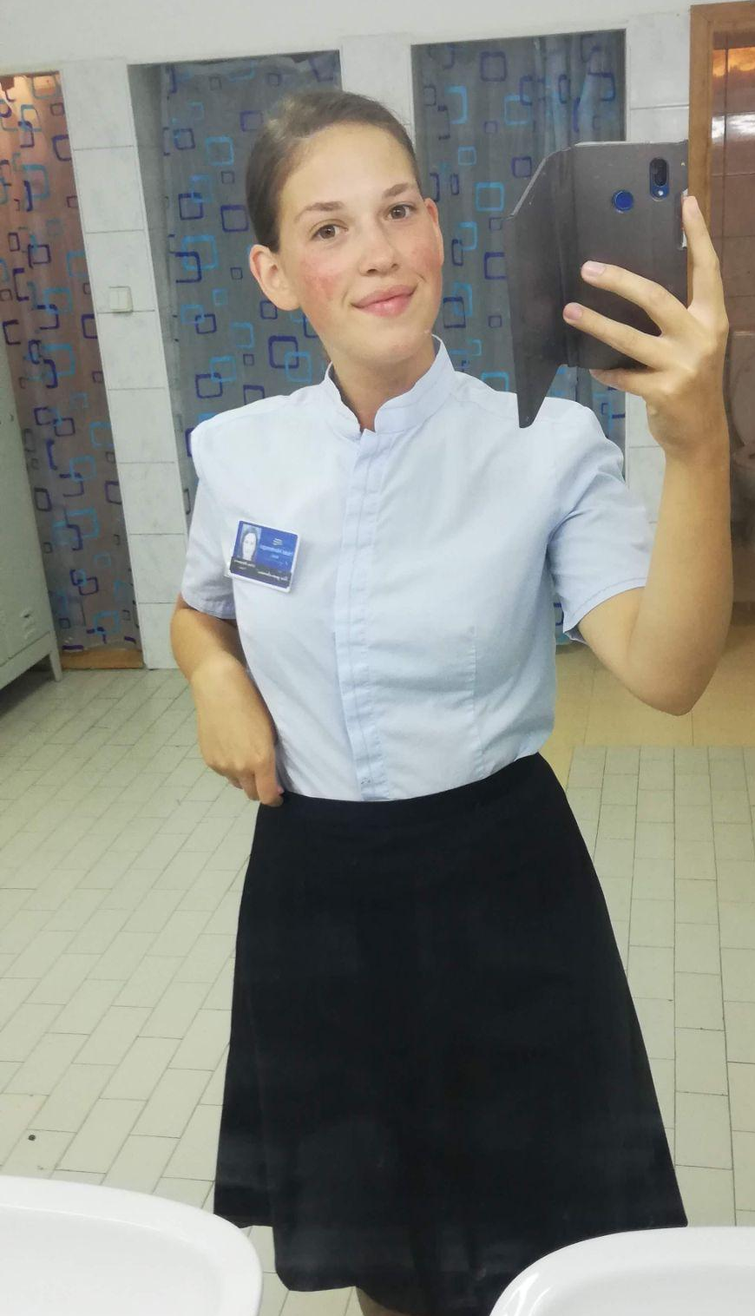
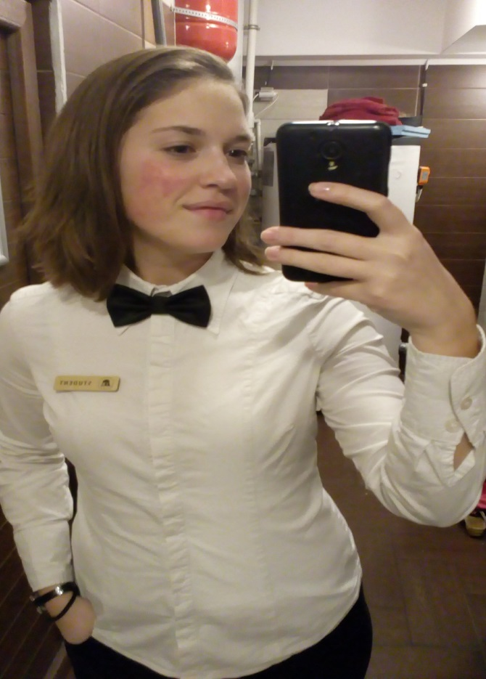
Стручна пракса - 1. година помоћни конобар / шанкер

Slide 4
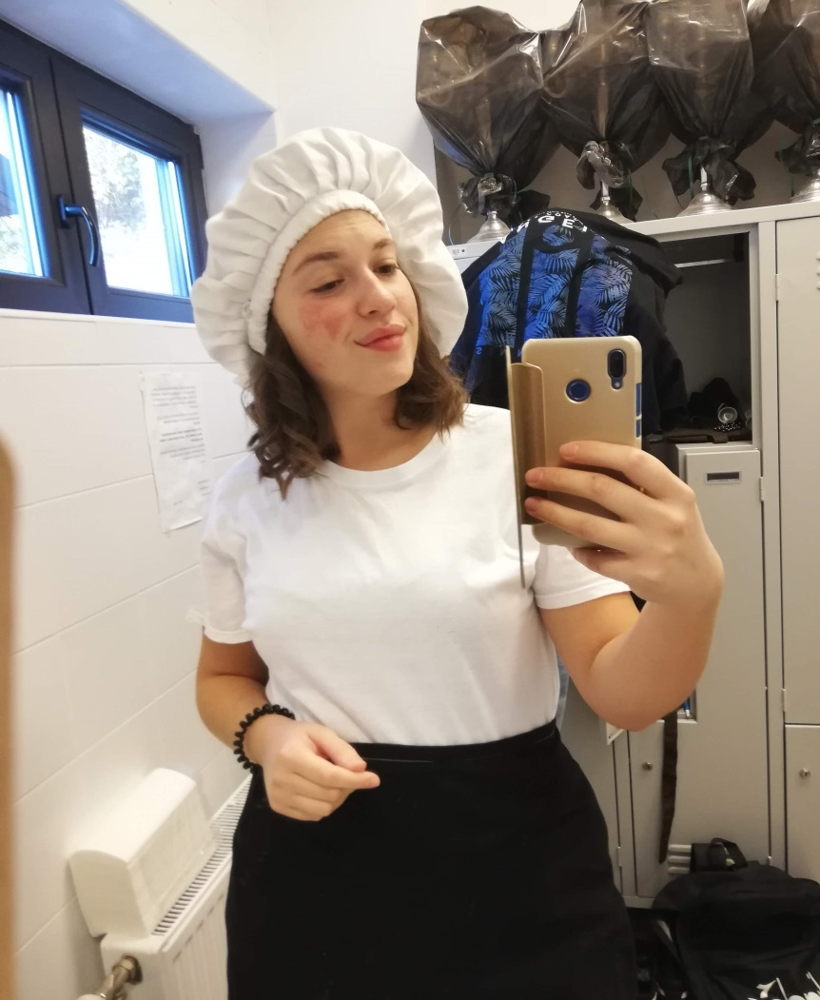
Стручна пракса - 2. година помоћни кувар

Slide 5
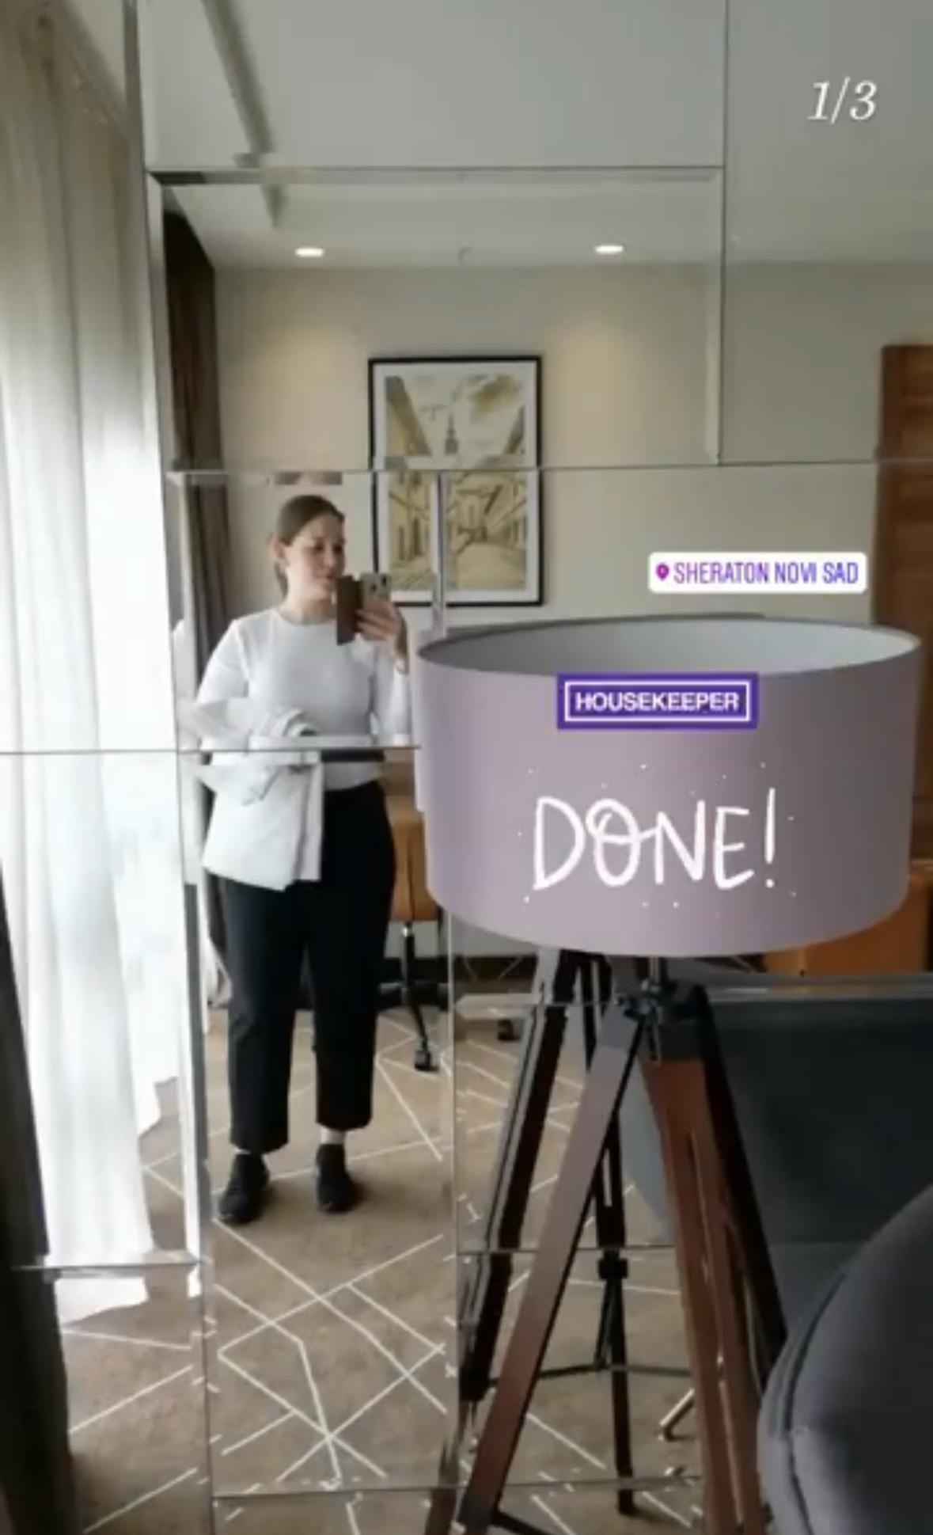
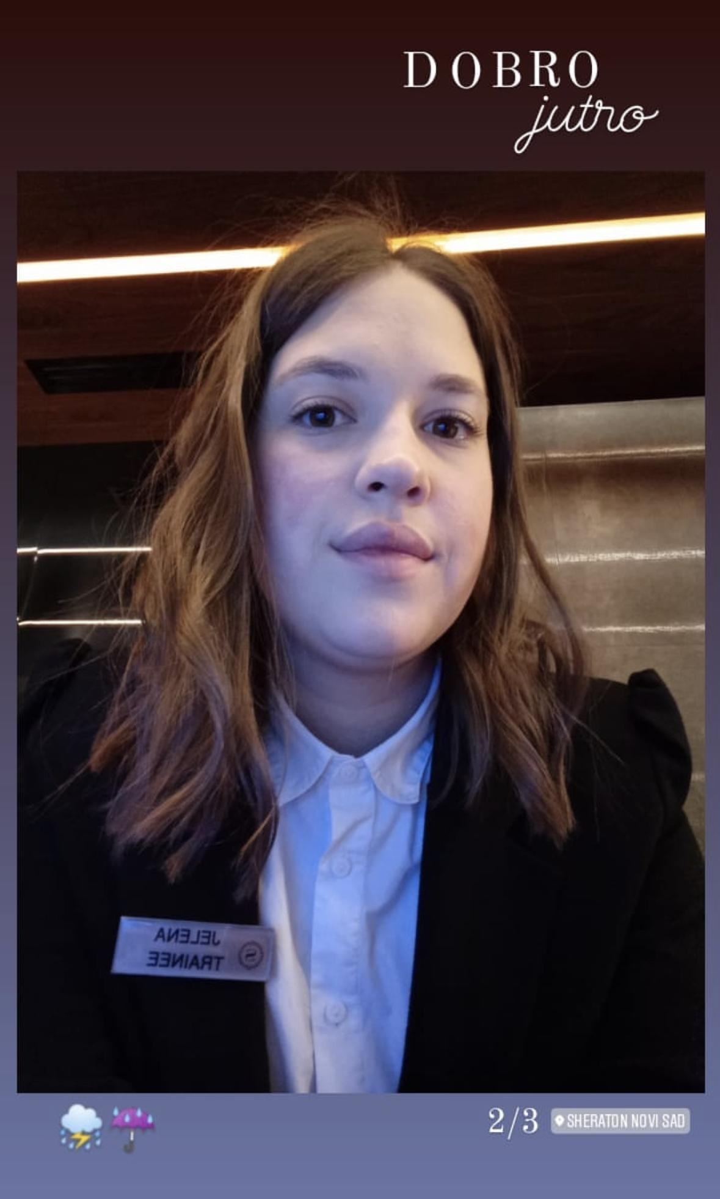
Стручна пракса - 3. година рецепционер/ собарица

Slide 6
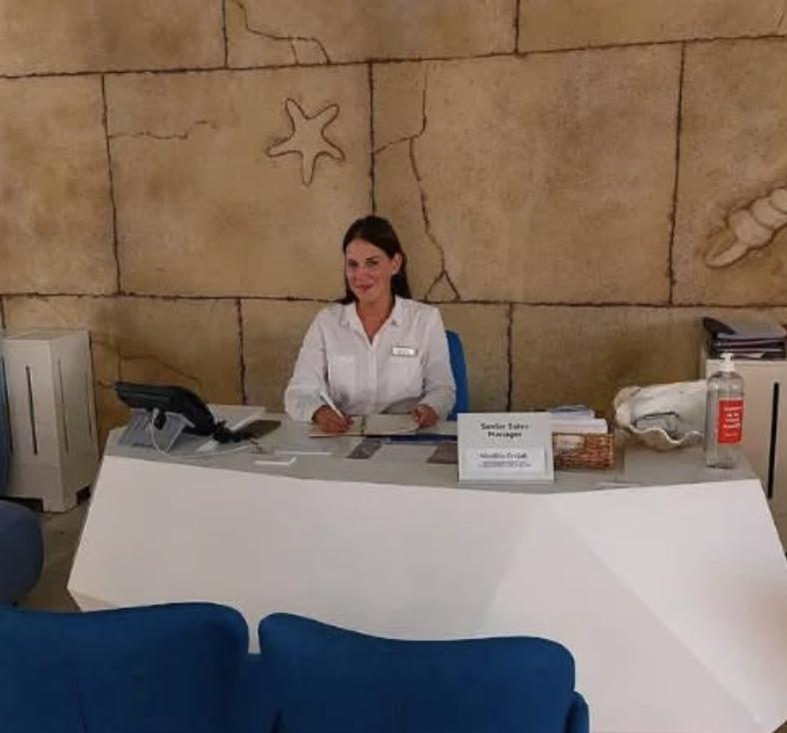
Стручна пракса - 4. година приправнички

Slide 7
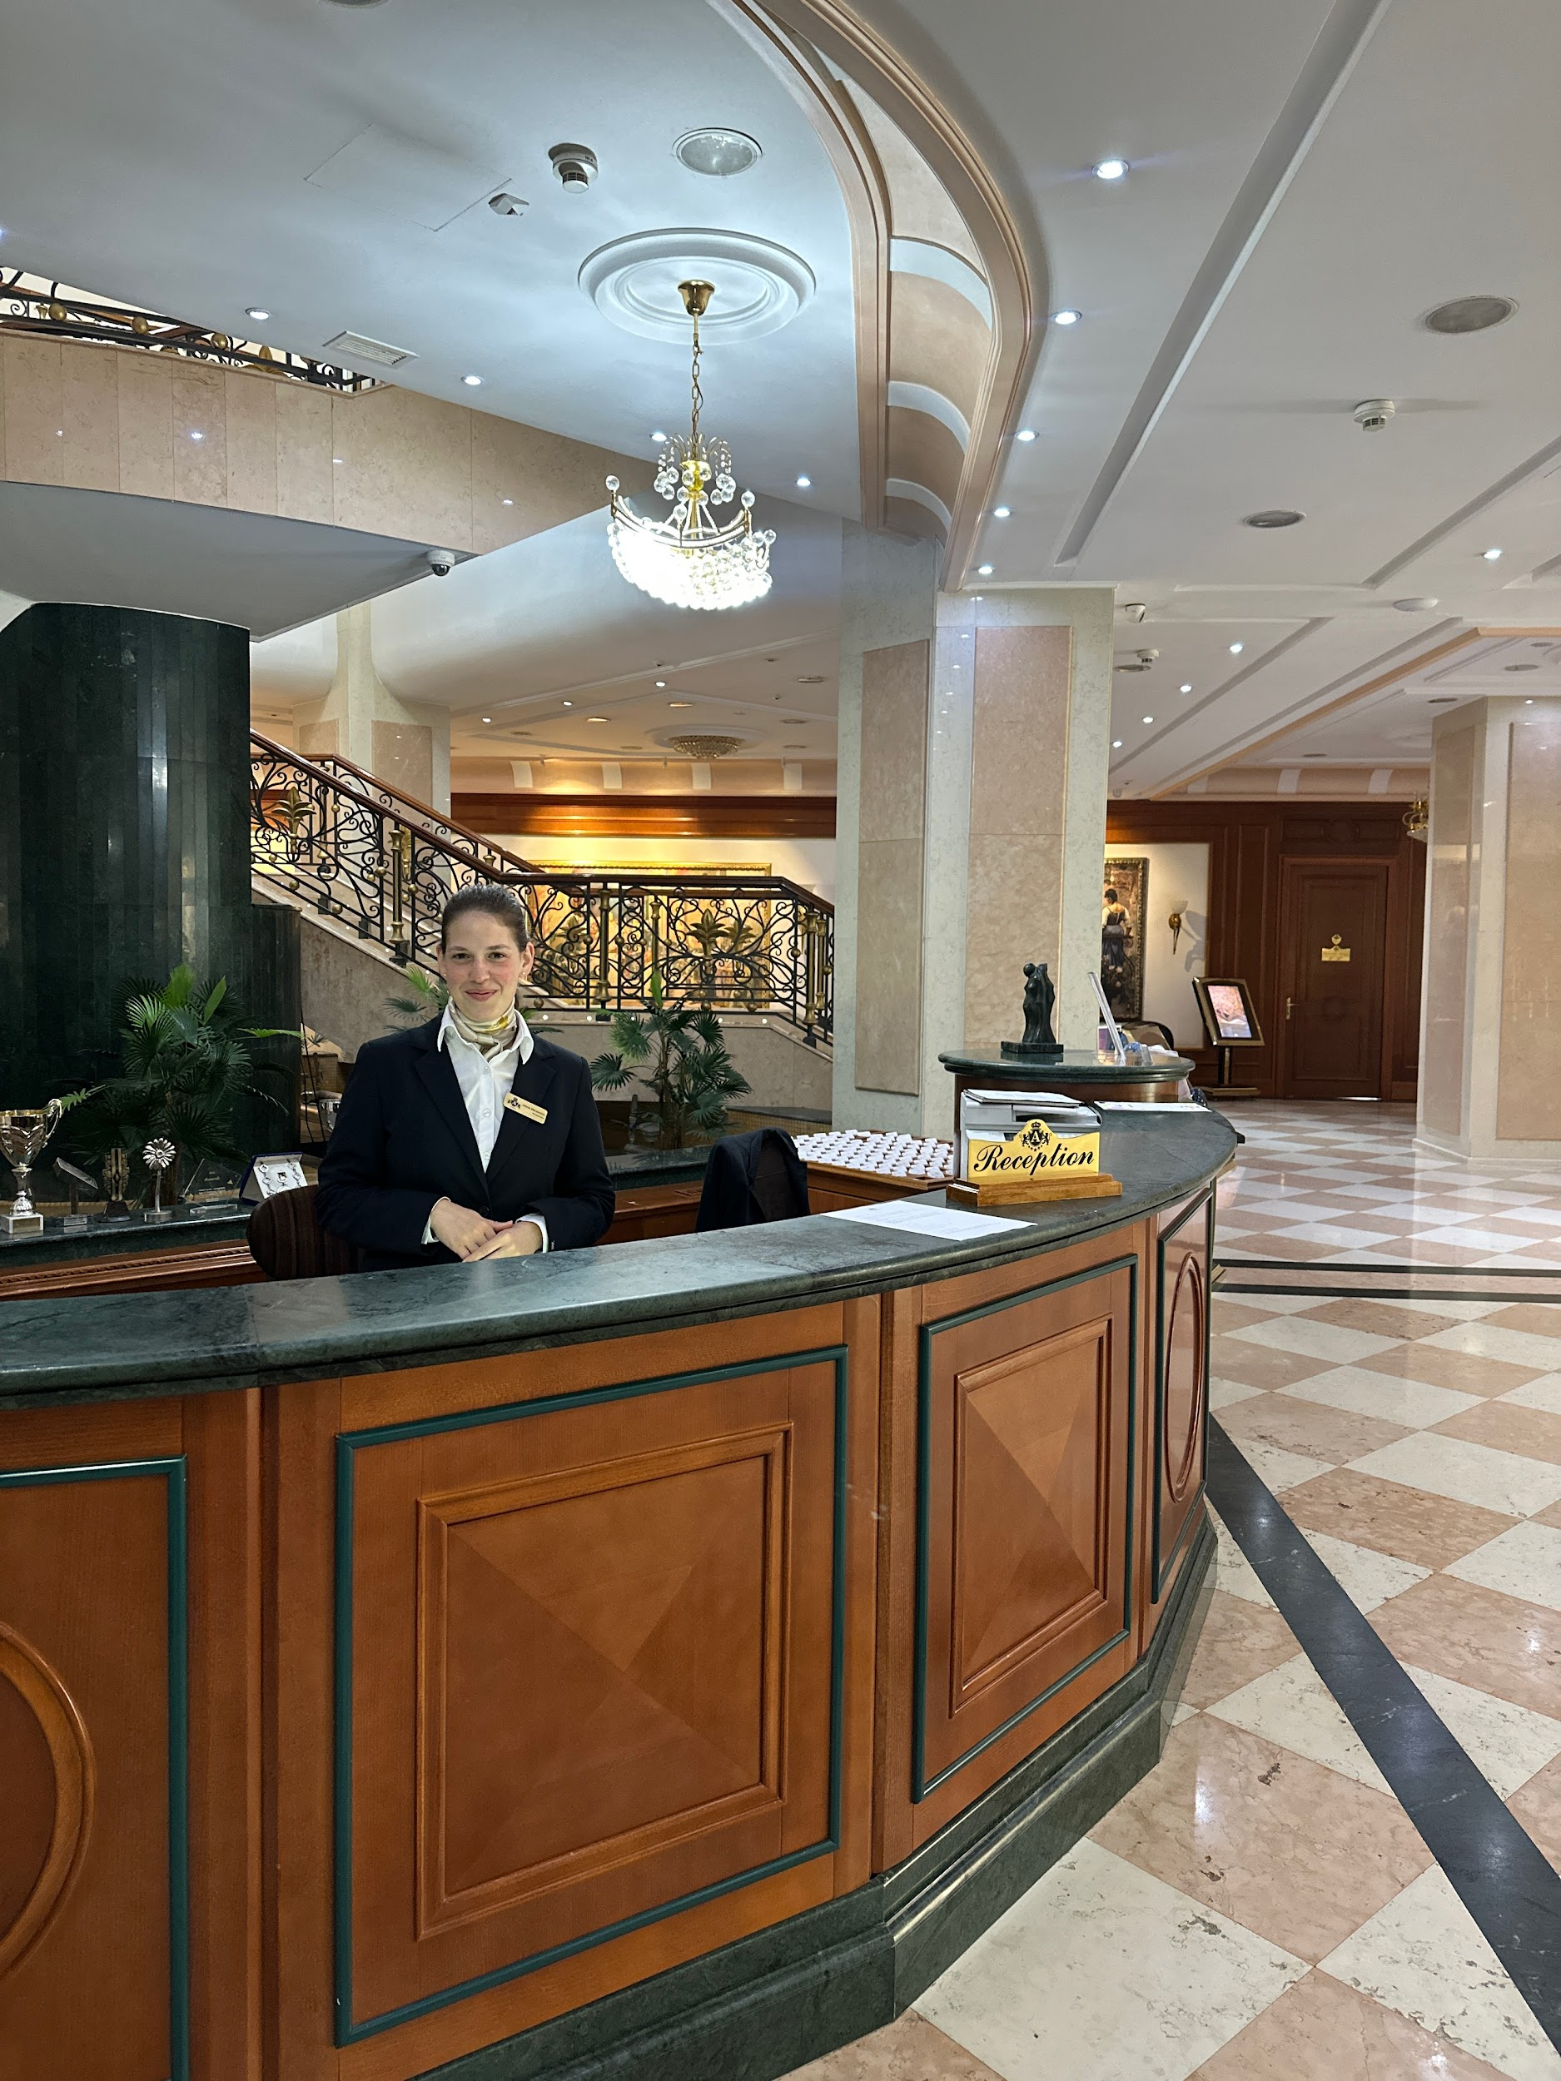
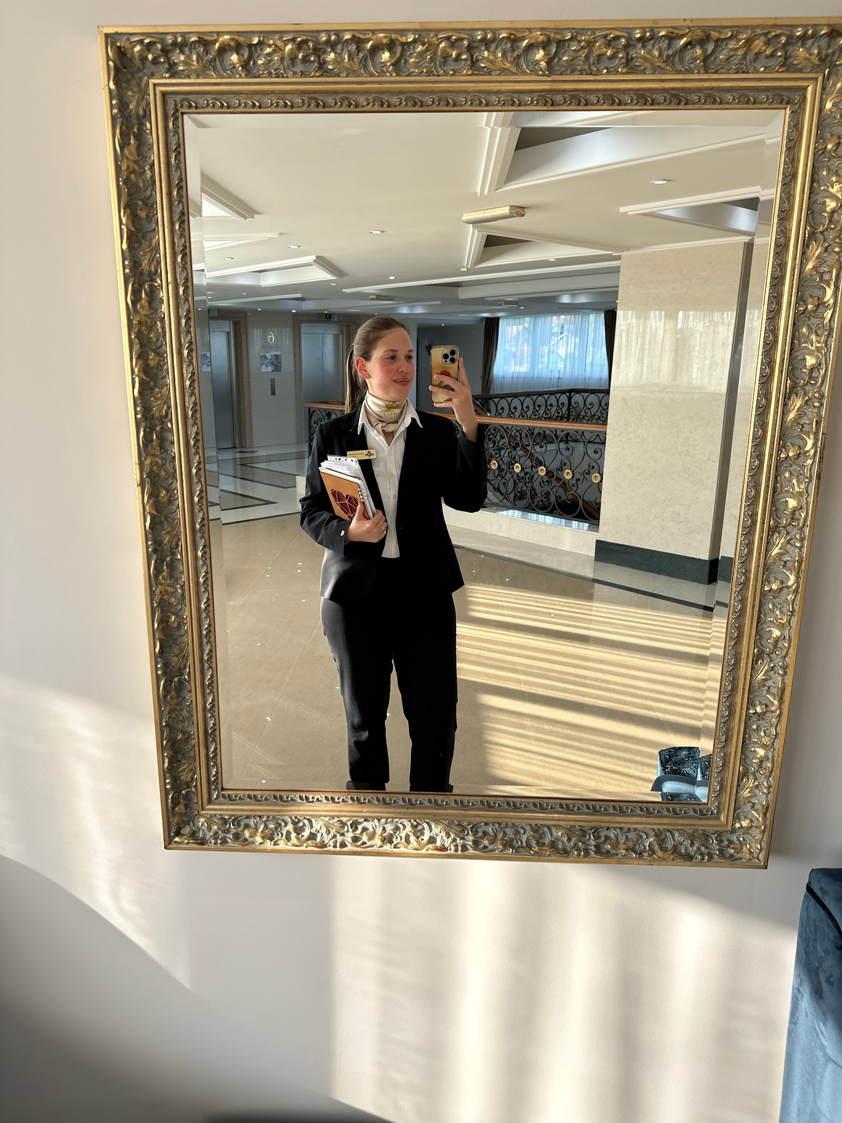
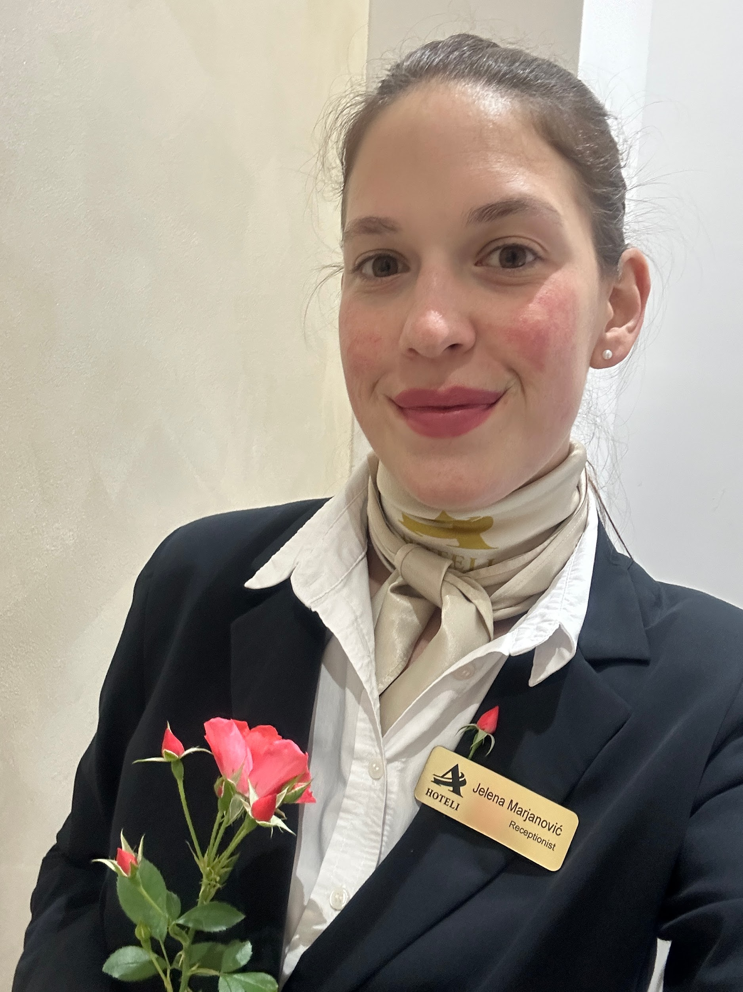
ТРЕНУТНО
РЕЦЕПЦИОНЕР ХОТЕЛА ТОРНИК НА ЗЛАТИБОРУ

Slide 8
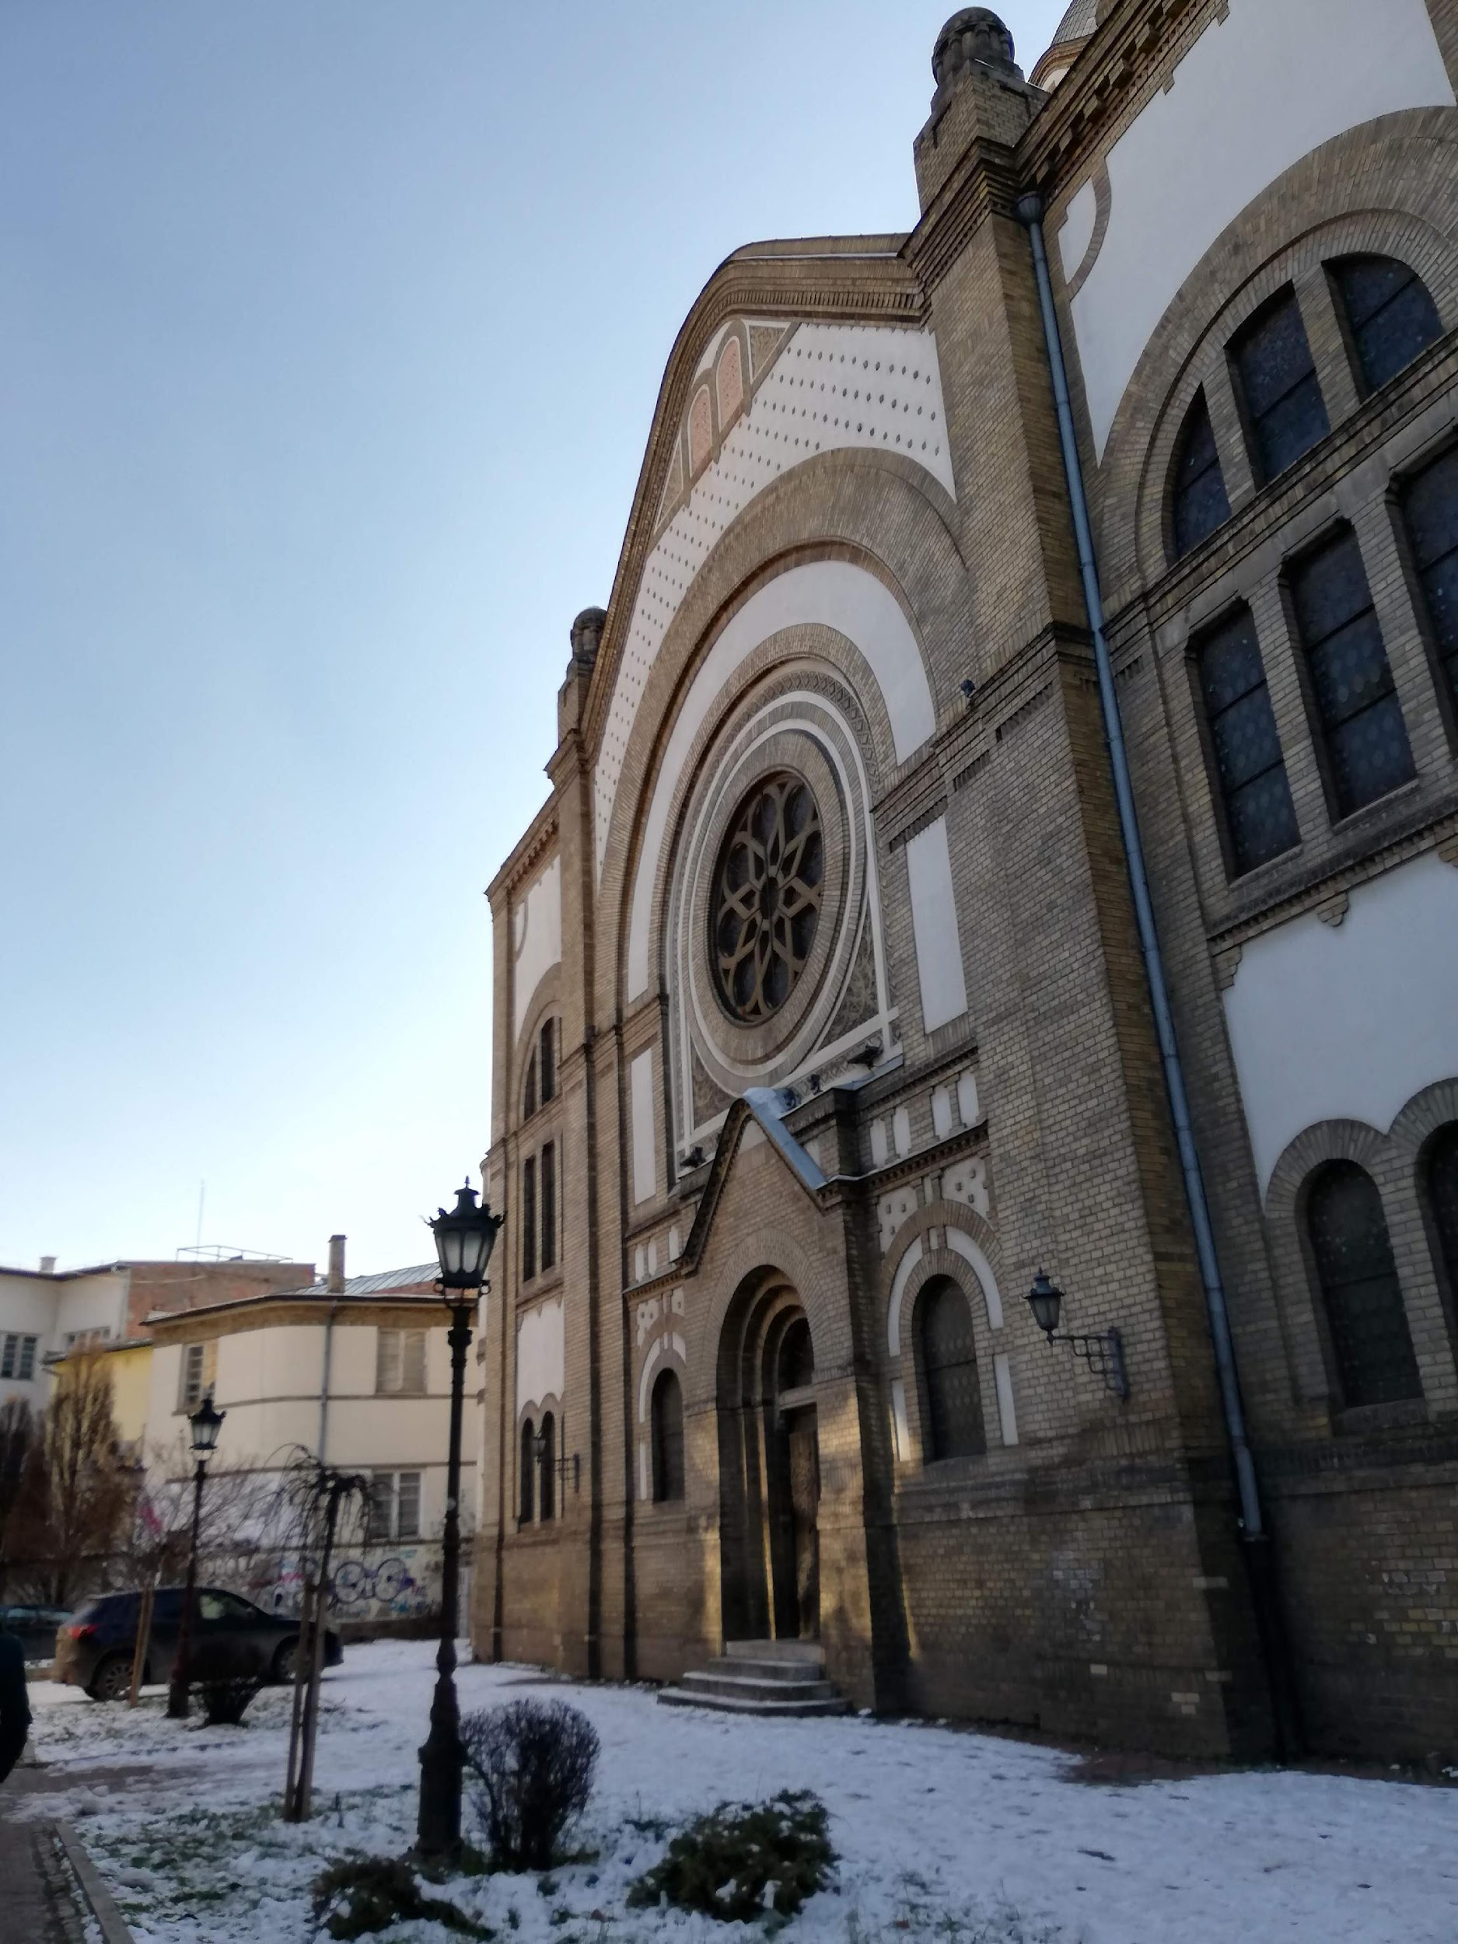
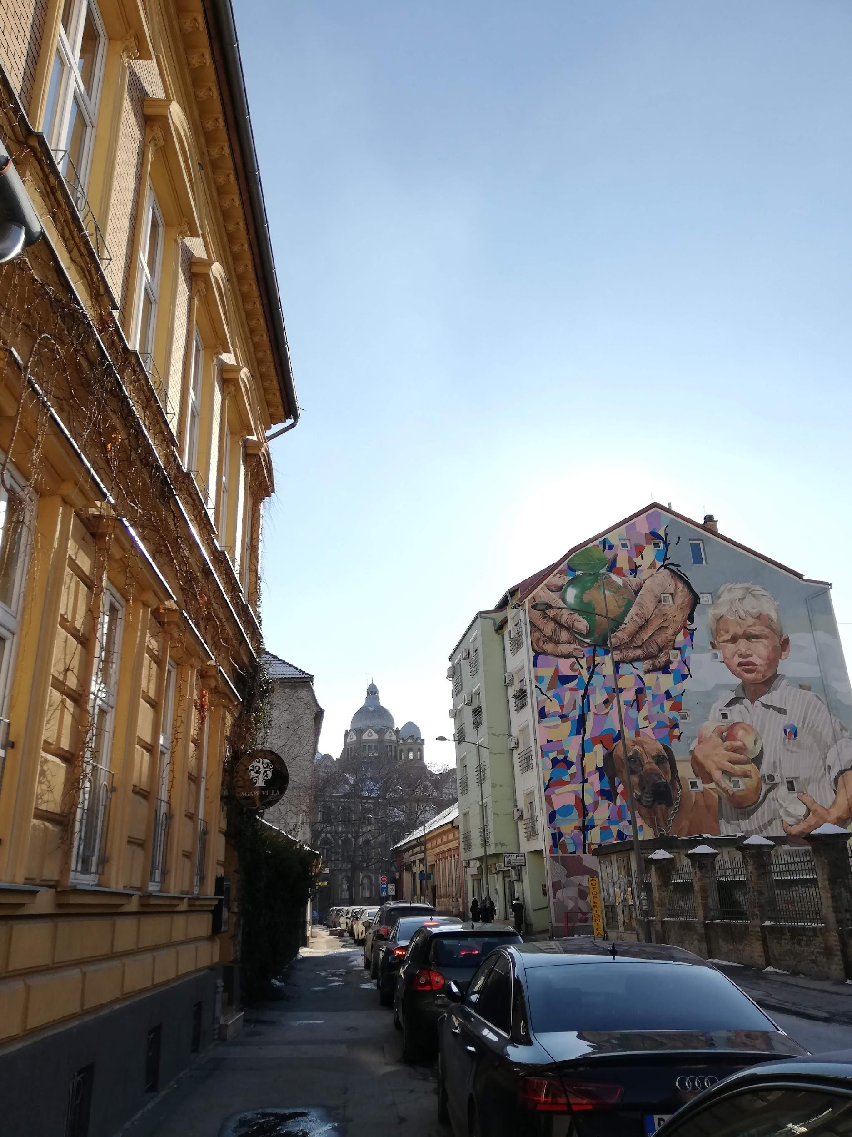
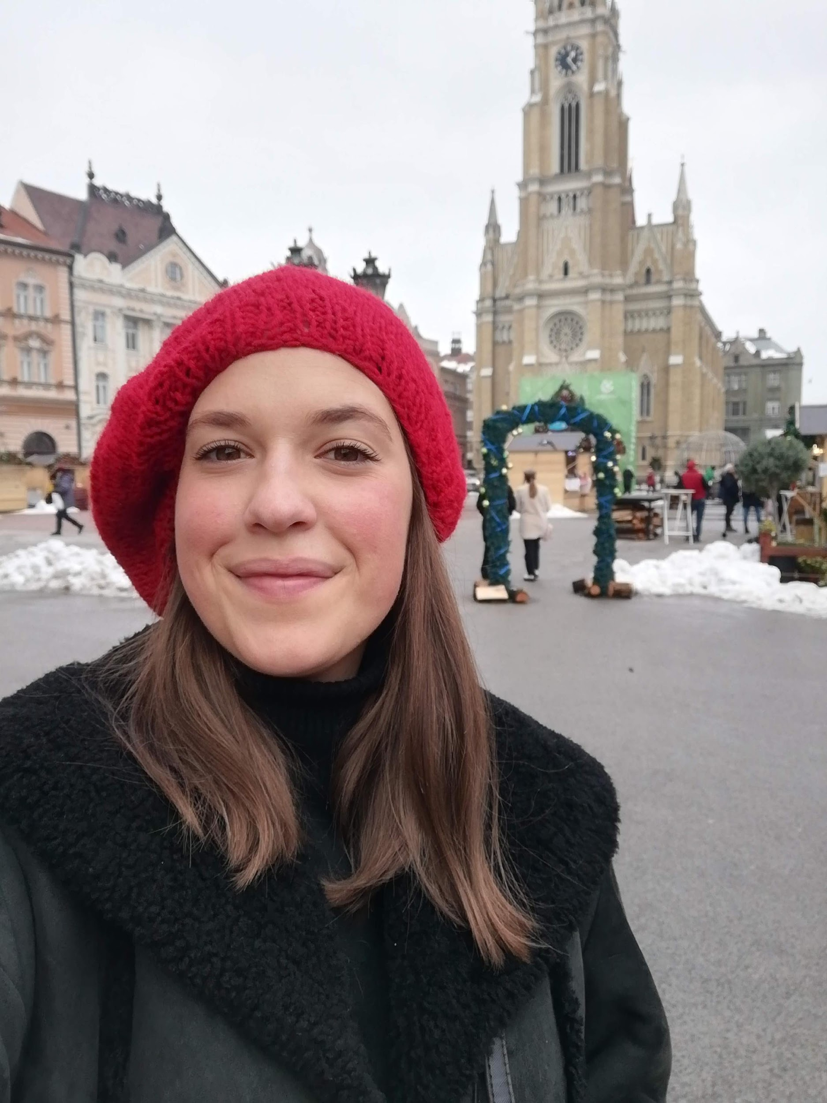
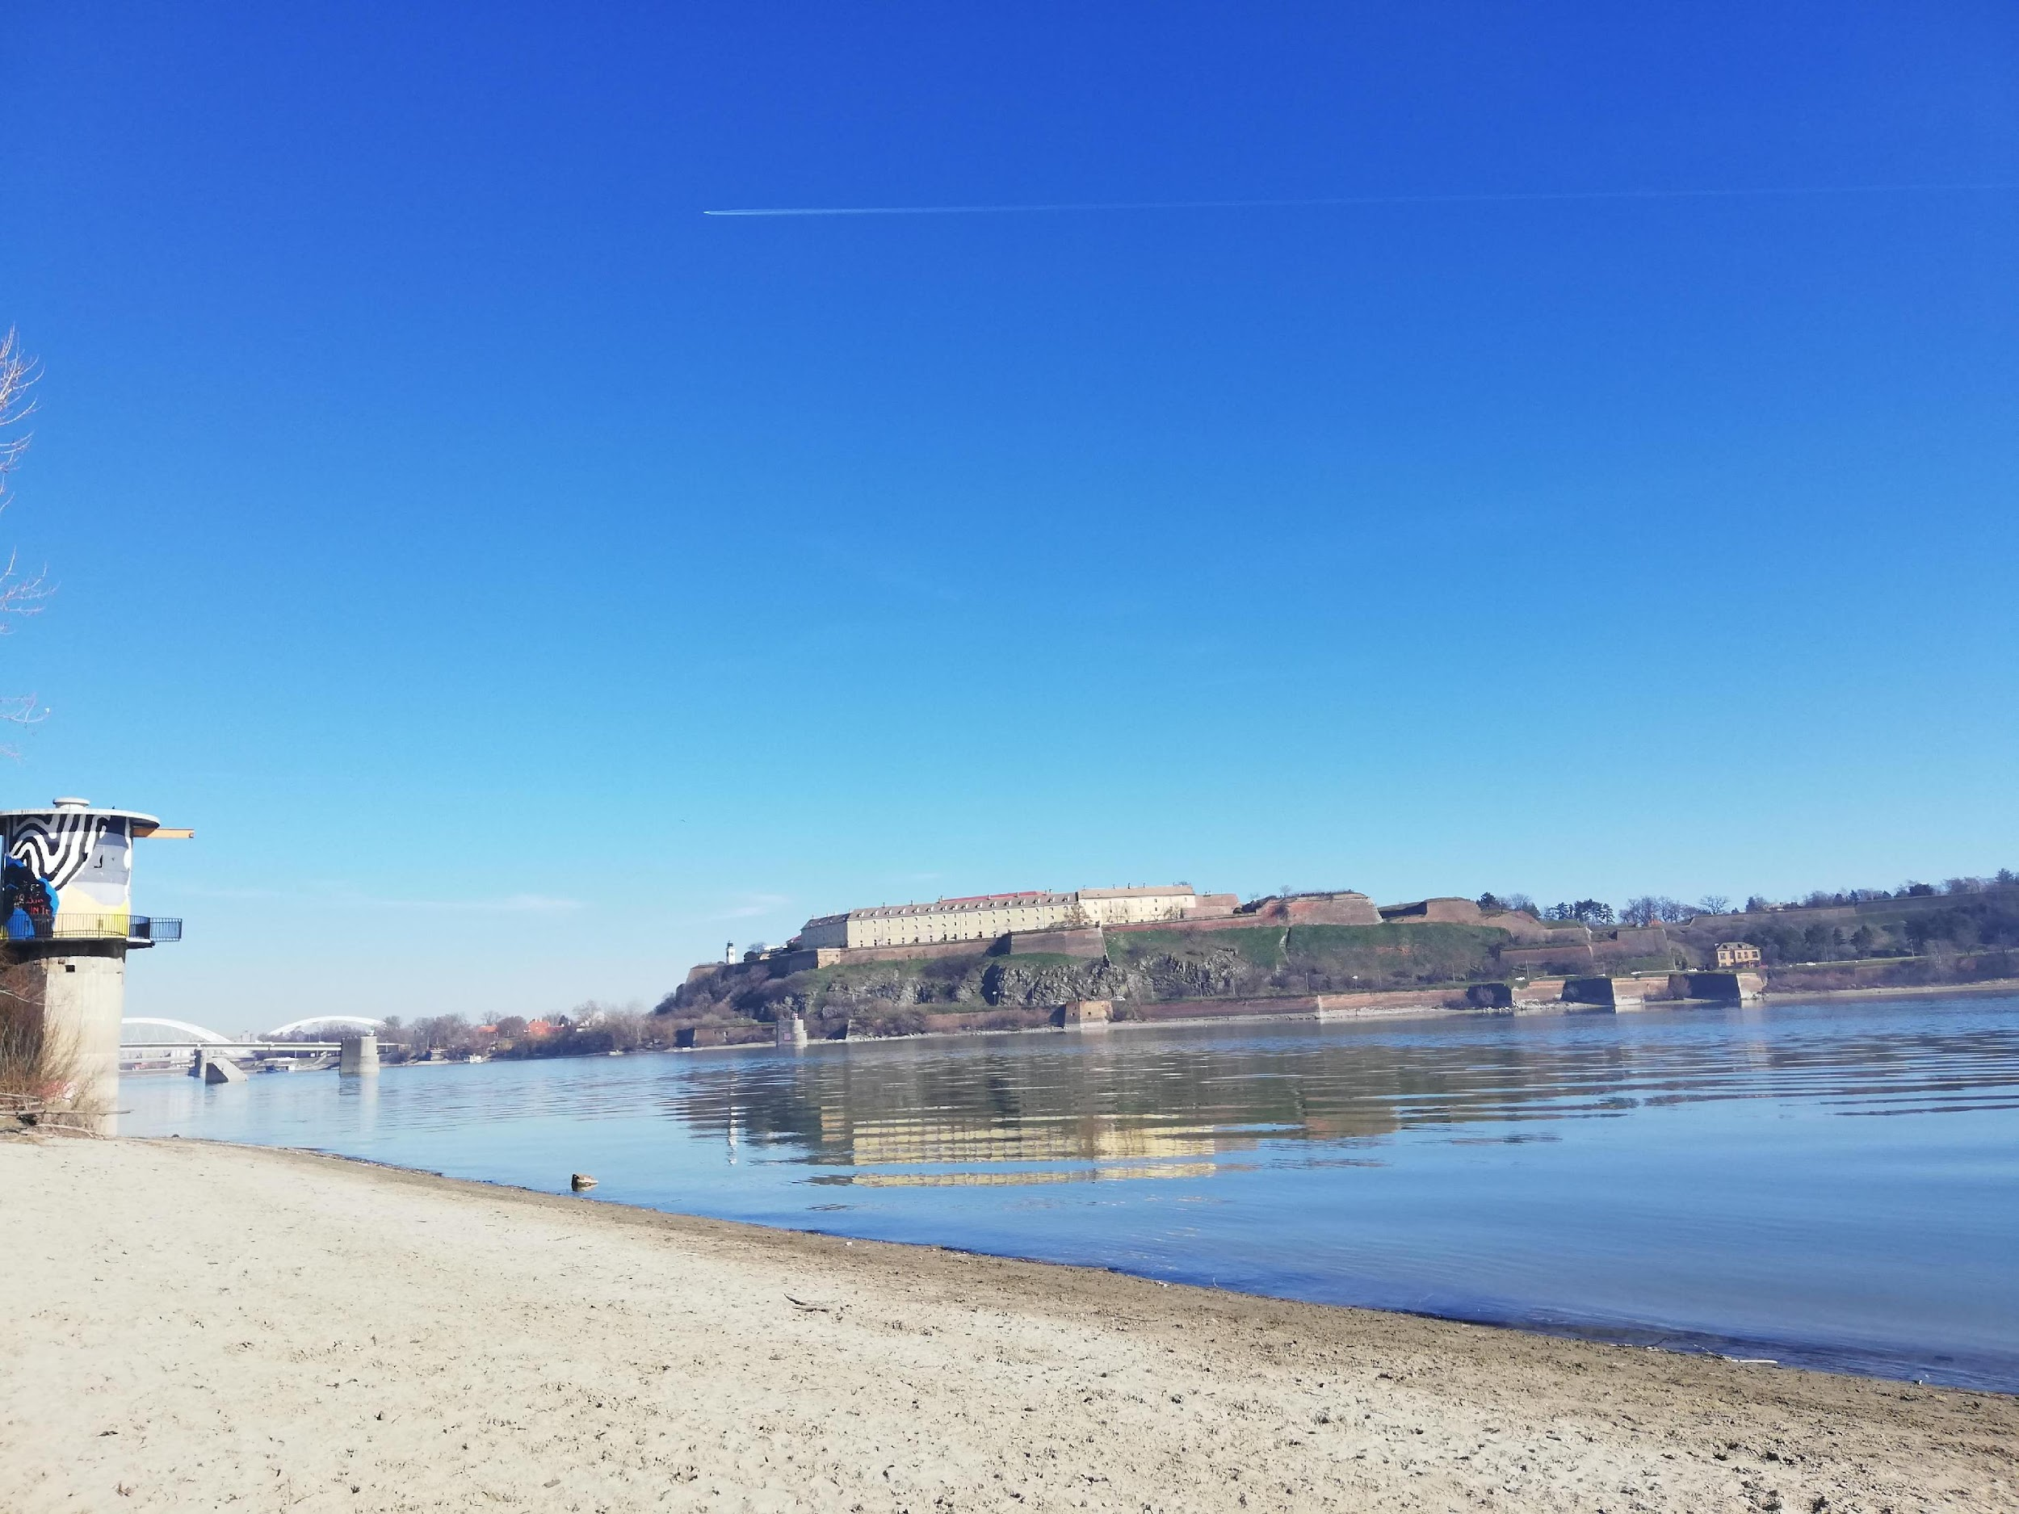
Нови Сад

Slide 9
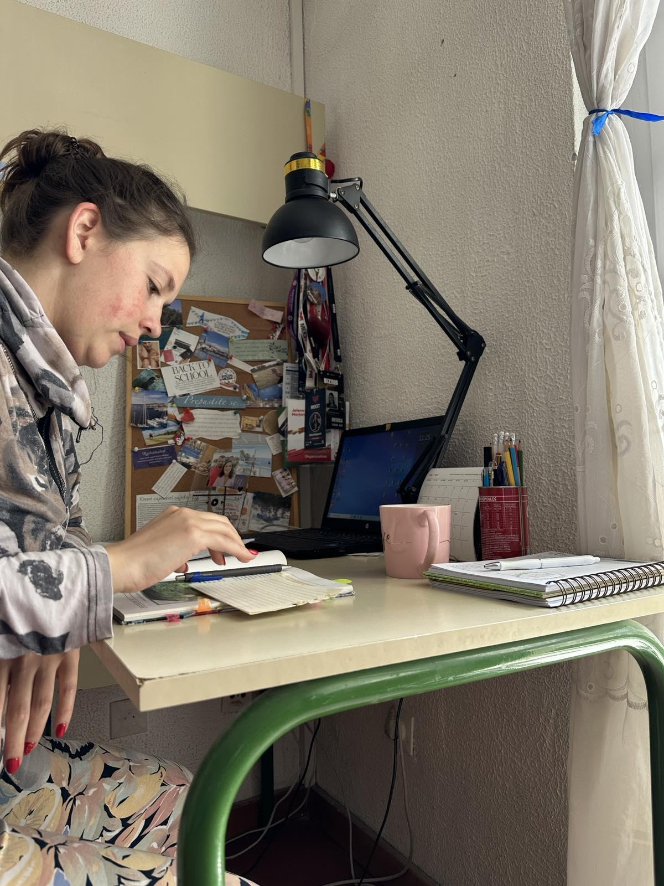
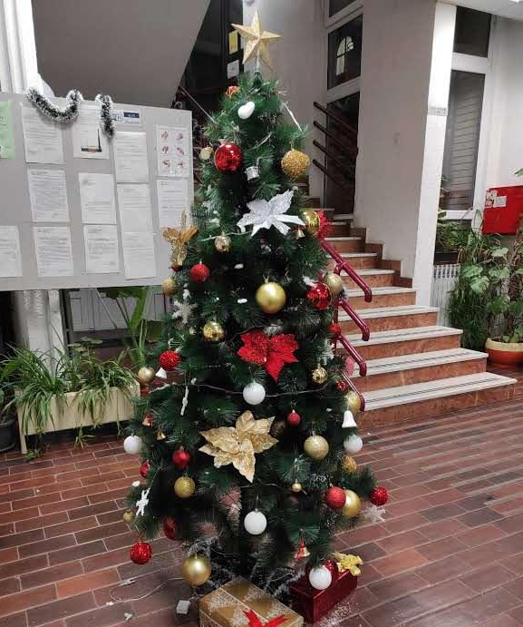
Студентски
дом

Slide 10
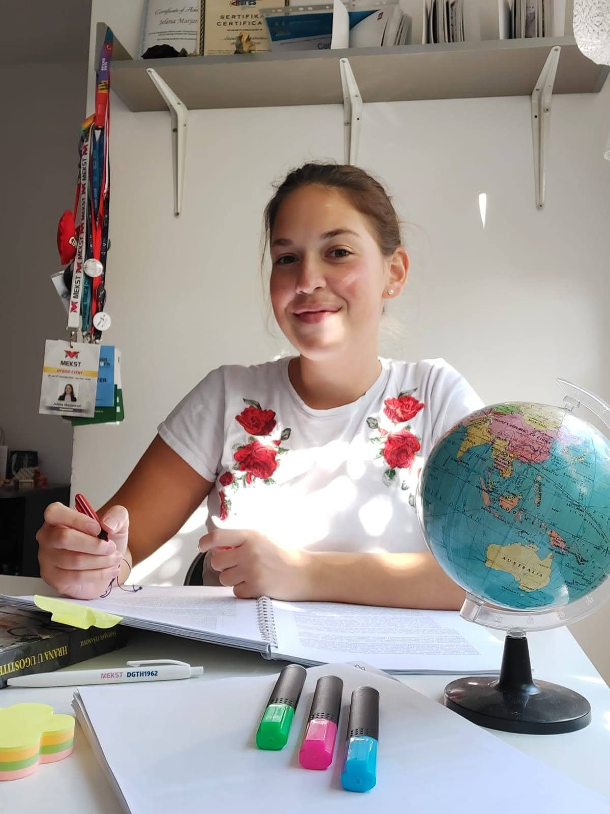
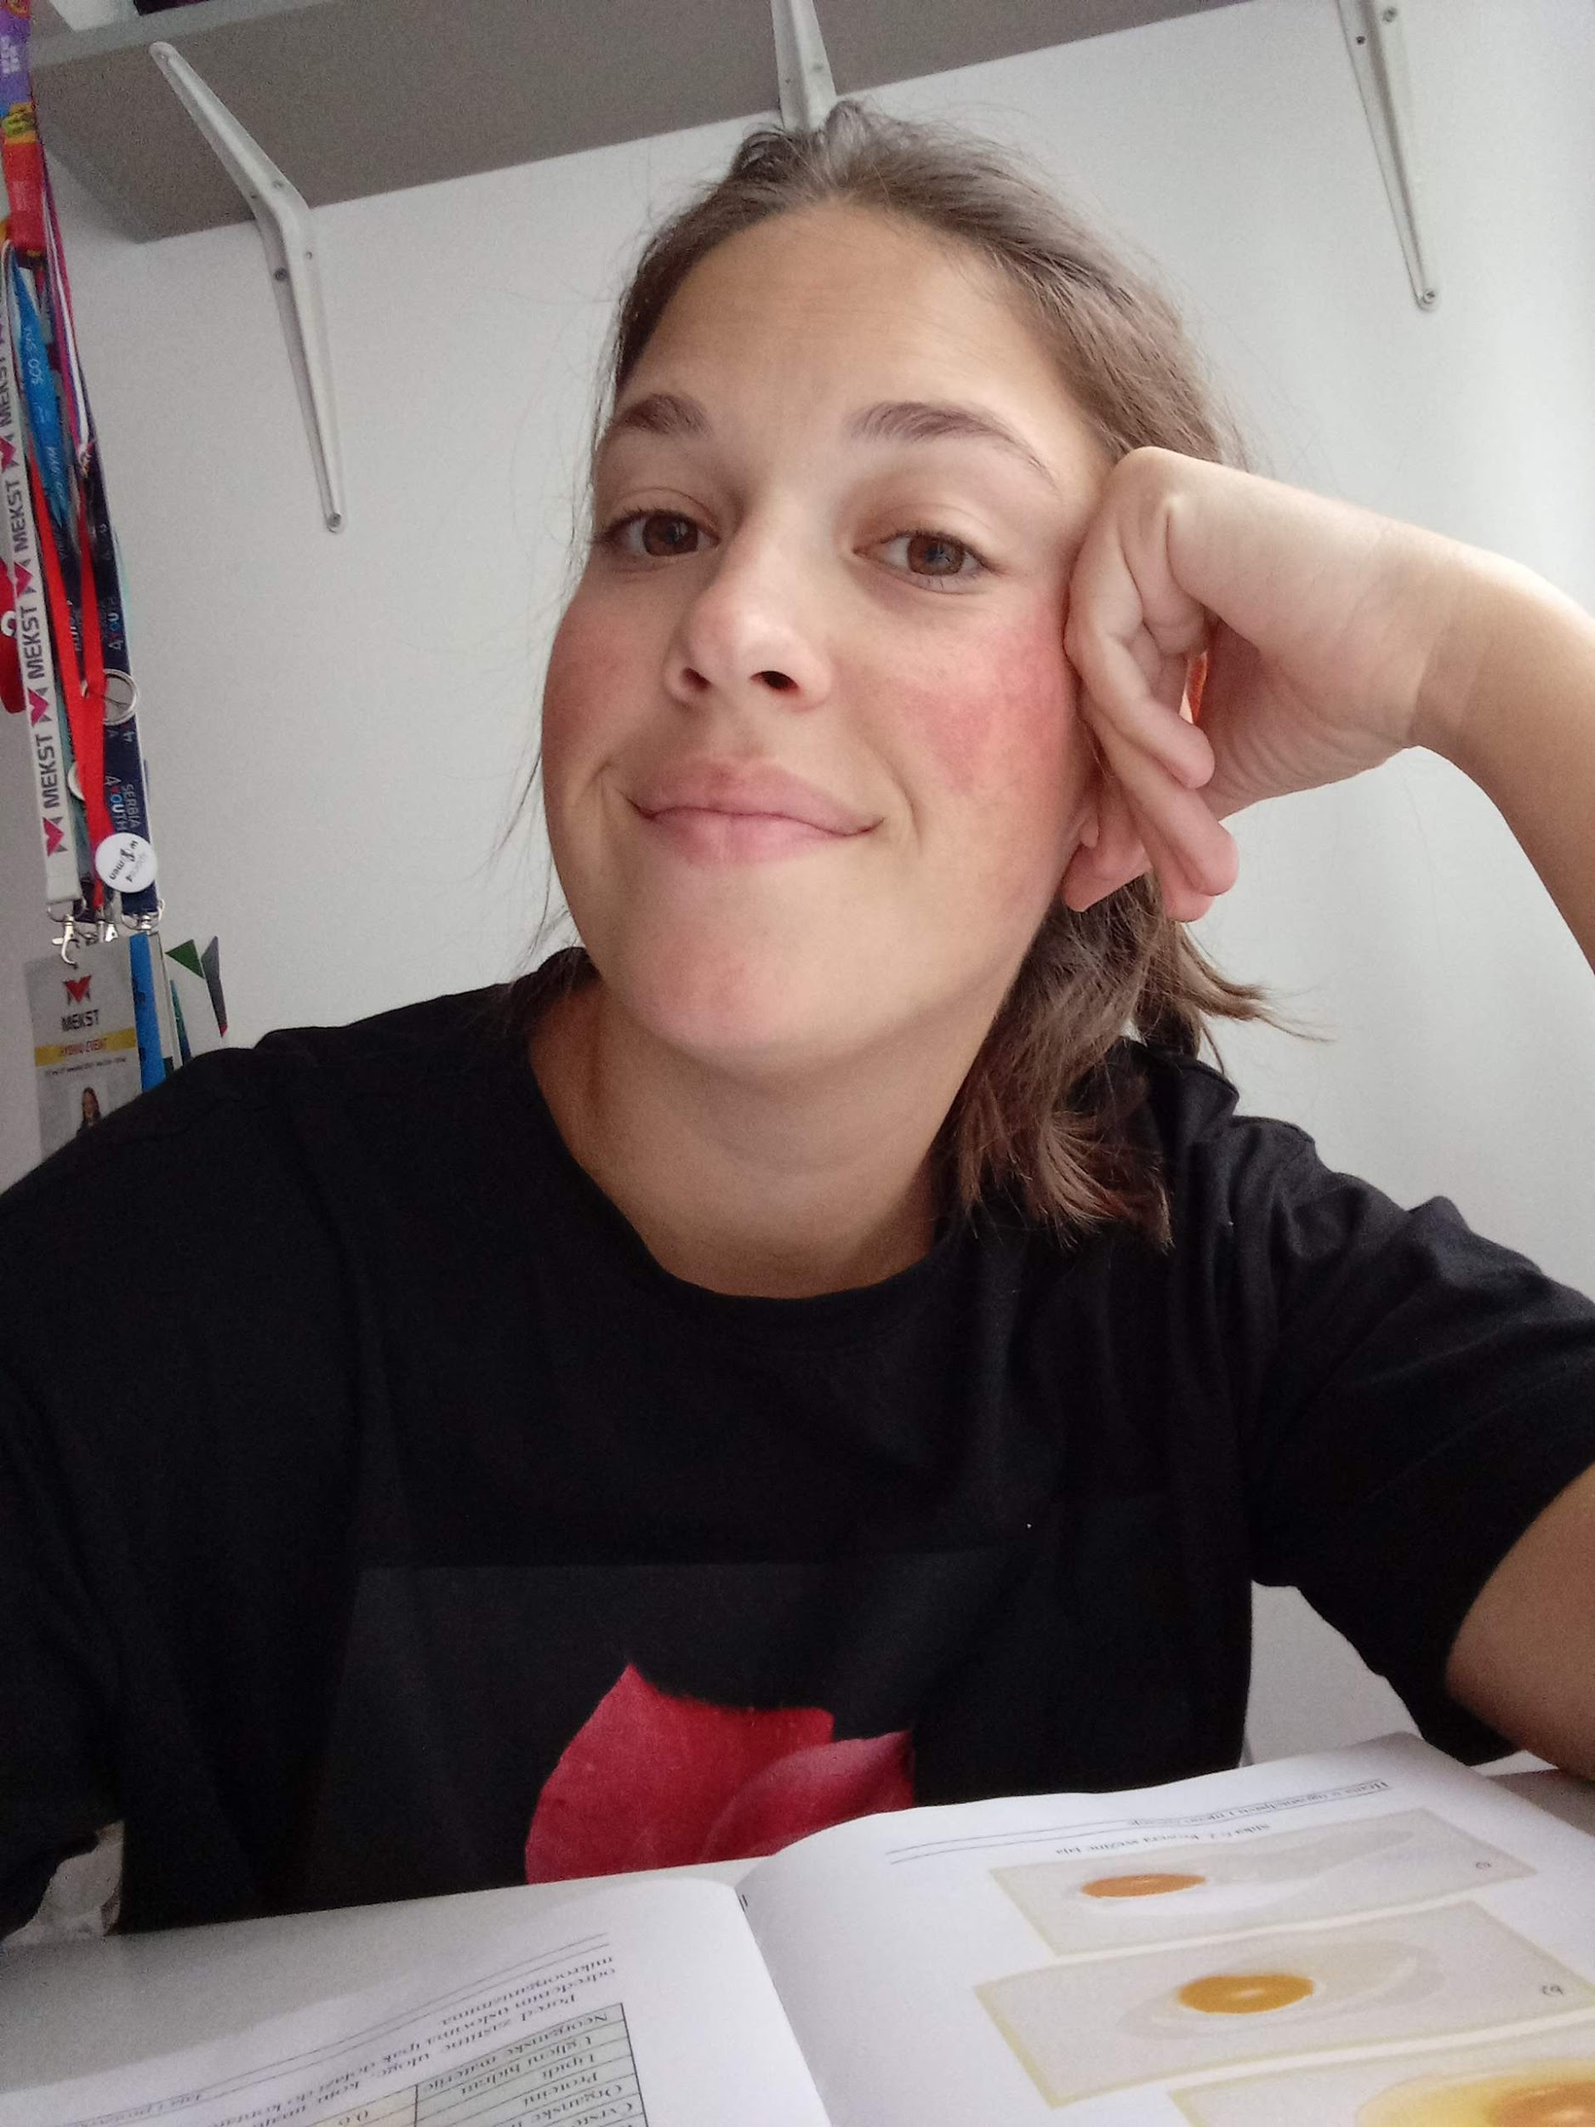
Како изгледа учење?

Slide 11
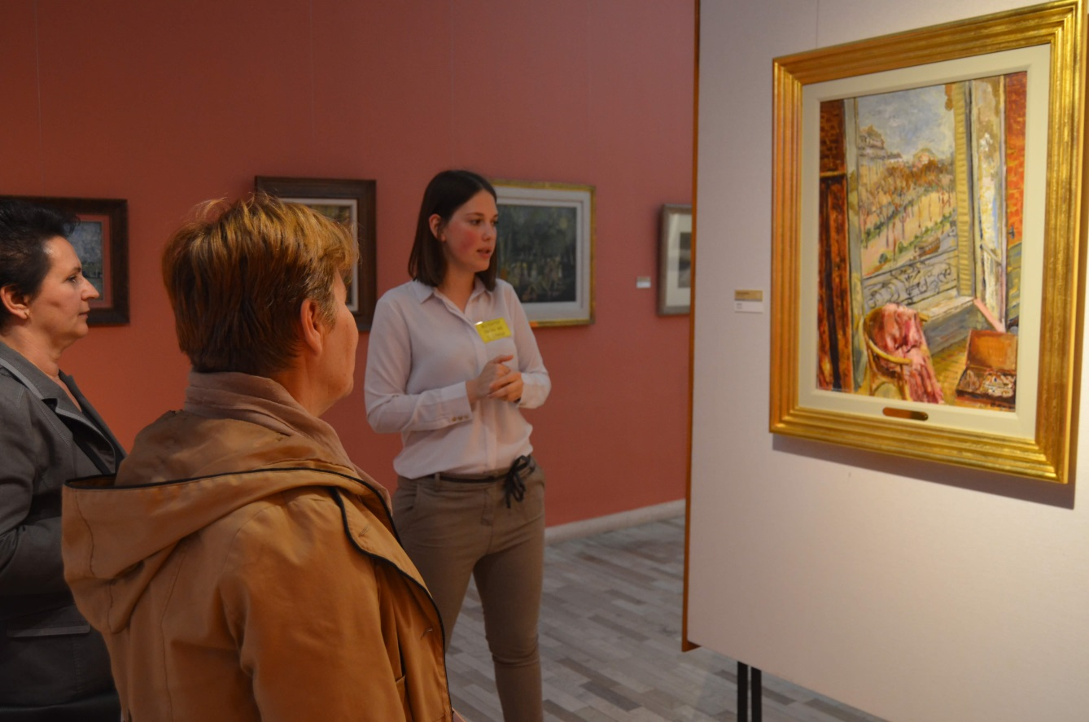
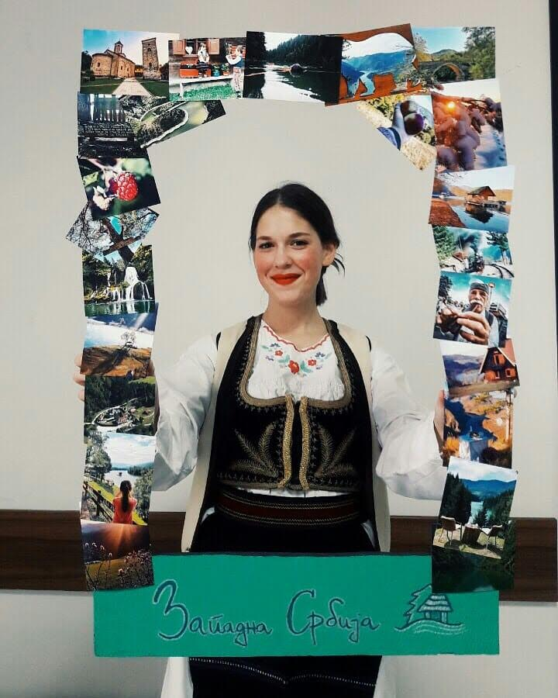
ВОЛОНТИРАЊА И ЕДУКАЦИЈЕ КОЈЕ СУ ОБЕЛЕЖИЛЕ МОЈЕ СТУДИРАЊЕ

Slide 12
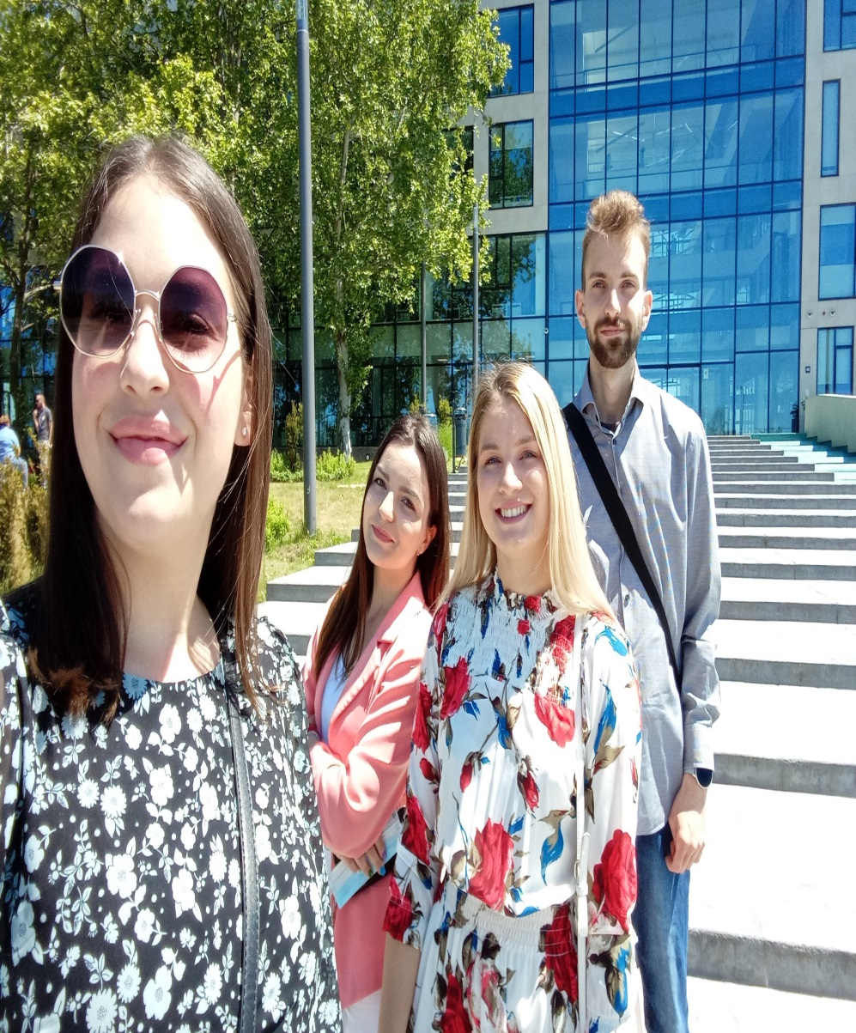
Гостовање у емисији ’’Академац’’
Гостовање код Тиага у емисији ’’Тиагов Балкан’’

Slide 13
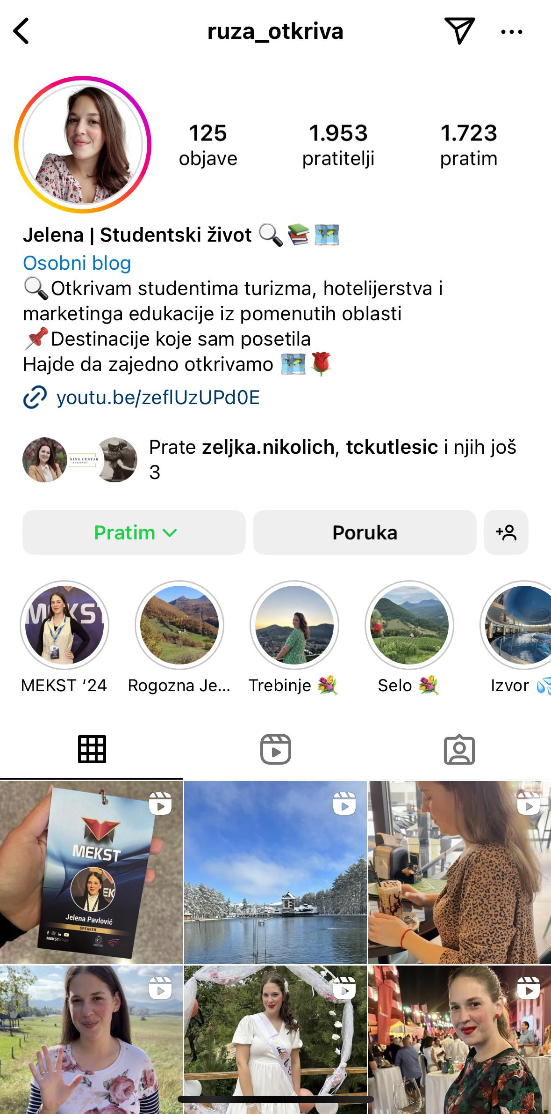
Лични пројекат у виду инстаграм профила
’’Ружа открива’’
који је предвиђен младима како бих делила са њима разне едукације, олакшавала им неке процедуре током студија,
живота после студија и слично.

Slide 14
ХВАЛА НА ПАЖЊИ!

